Slide 3
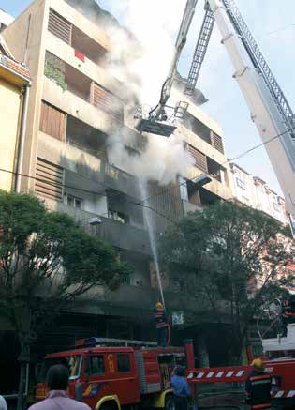

Slide 5
Vičite: „Požar”, kako bi probudili ukućane i komšije.
Pozovite broj 193, dajući podatke o lokaciji požara.
Ukoliko je požar zahvatio samo jednu prostoriju vašeg stana, zatvorite vrata te prostorije i isključite električnu energiju.
Pozovite vatrogasce i evakuišite ukućane, a ako je požar manjeg obima, pokušajte gašenje.
Ako je požar većeg obima, napustite stan zatvarajući sva vrata za sobom.
Prilikom evakuacije važno je da se svi ukućani okupe u istoj prostoriji.
Obucite kaput i vežite krpe i peškire natopljene vodom preko nosa i usta.
Nikada ne koristite lift.

Slide 6
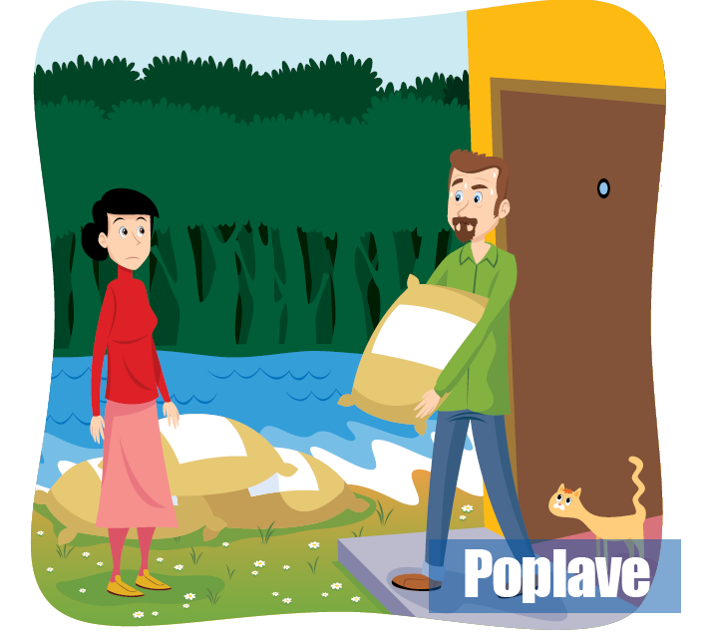

Slide 8
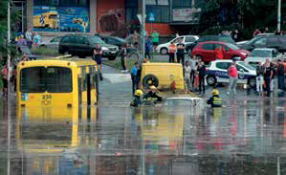
Poplave se mogu dogoditi svuda. Čak i vrlo mali potoci, rečice, kanali za odvod ili kišni kanali, koji deluju bezopasno, mogu izazvati poplave većih razmera.

Slide 11
